Slide 2
Американская христианская рок-группа из города Мемфис, штат Теннесси, основанная в 1996 году. На данный момент группой выпущено девять студийных альбомов, четыре EP и два концертных альбома.

Slide 3
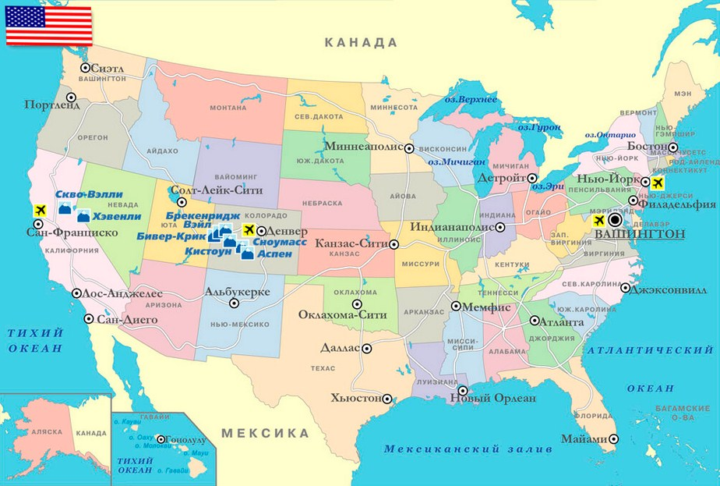

Slide 4
Состав группы
Джон Купер (бас-гитара, вокал)
Кори Купер (клавишные, ритм-гитара, бэк-вокал)
Джен Леджер (ударные, бэк-вокал)
Сет Моррисон (соло-гитара)
За 17 лет состав группы неоднократно менялся. Джон Купер — единственный участник группы первоначального состава.

Slide 5
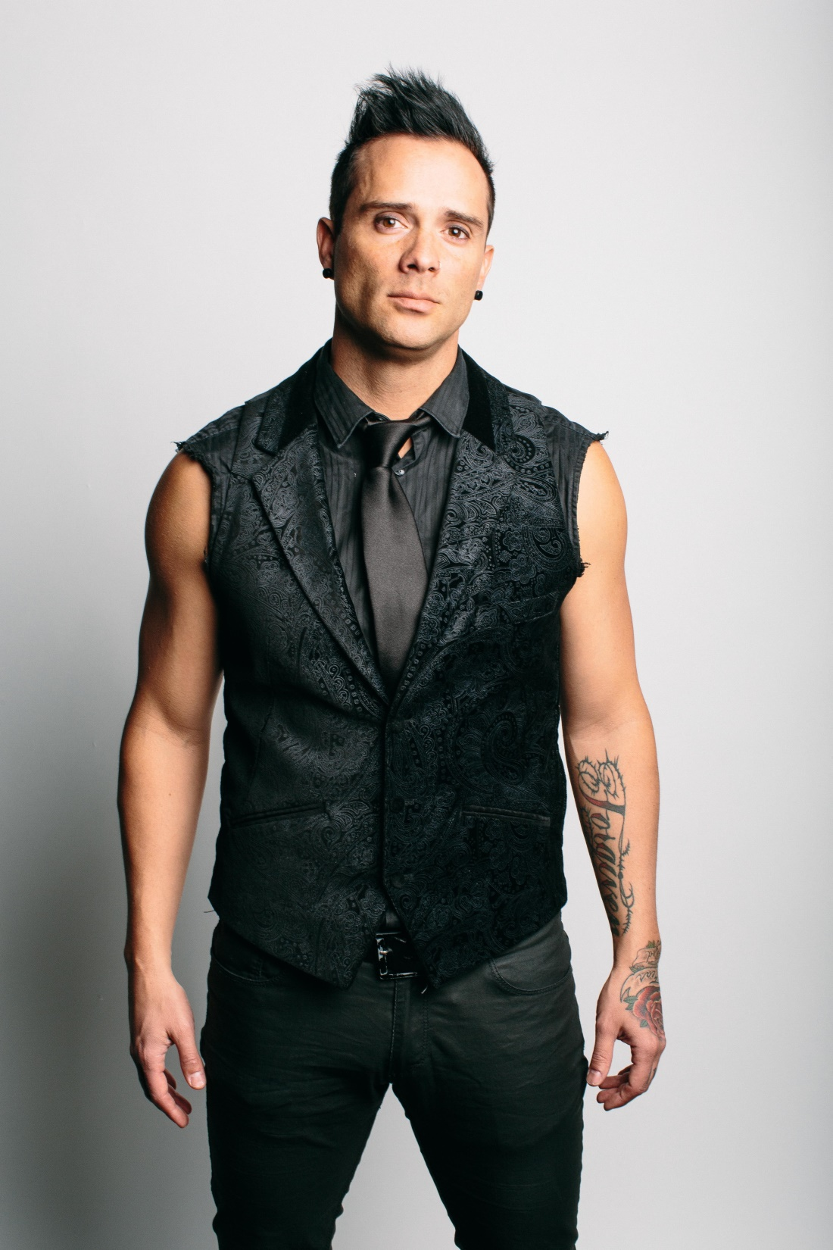
Джон Купер
Профессии:
вокалист, бас-гитарист
Певческий голос: баритон
Инструменты:
бас-гитара, клавишные, гитара, ударные.

Slide 6
Музыкант родился 7 апреля 1975 года, все его детство прошло в городе Мемфисе.
Джон воспитывался строгими религиозными родителями, для которых любая рок-музыка признавалась творением дьявола. Поэтому, перед тем как начать слушать новую группу, маленький Джон был обязан получить разрешение на это.

Slide 7
В возрасте 14 лет он взял в руки гитару и стал изучать основы игры. Впоследствии это увлечение переросло в профессиональное занятие музыкой. В 15 лет он основал первую собственную группу Tribulation.
Далее он стал играть в группе, основанной при церковном приходе. Решающую роль сыграл местный священник, который предложил ему собрать собственную группу и записать первое демо. Так собралась группа Skillet. На тот момент группа состояла из 3 музыкантов: Джон Купер, Кен Стерт, Трей МакЛаркин. Незадолго до этого, у Джона появился кумир — Курт Кобейн (Nirvana), в собранном составе он был самым молодым участником, но его этот факт нисколько не смутил.

Slide 8
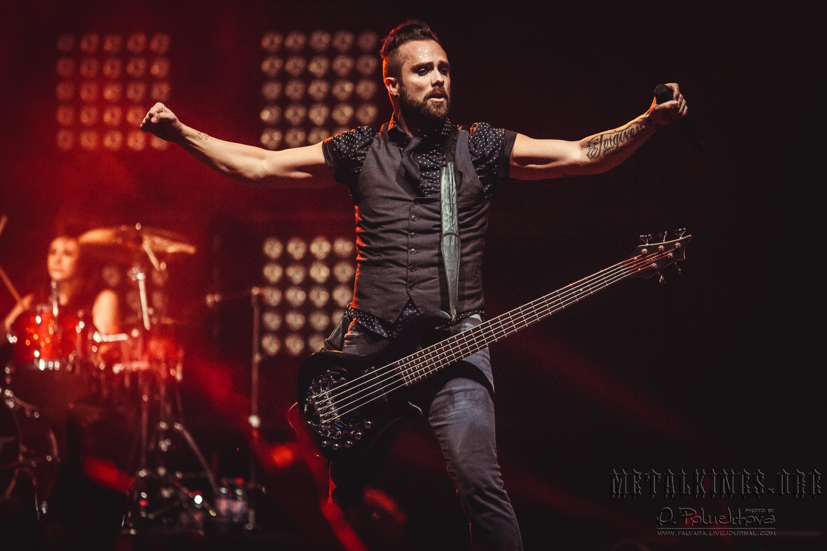

Slide 9
Для своего бэнда музыканты придумали необычное название Skillet (Сковорода). Оно символизировало смесь различных музыкальных направлений воедино, так как в их музыке звучал не только грандж и пост-индастриал. По словам Джона Купера, это название до сих пор не очень нравится участникам группы, но хорошо отображает её суть.

Slide 10
Не прошло и месяца, как Skillet заинтересовались. Над записью альбома со Skillet работал Пол Эмберсолд. Материал для записи альбома подготовил Джон Купер, на это ушло у него несколько месяцев. Свой альбом группа выпустила в ноябре 1996 года. Недолго думая, альбом решили назвать Skillet. На обложке альбома, на белом фоне, разместили изображение сковороды с надписью Skillet. Три песни из этого альбома имели большую популярность: «I Can», «Gasoline» и наиболее полюбившаяся у Skillet баллада — «Saturn».

Slide 11
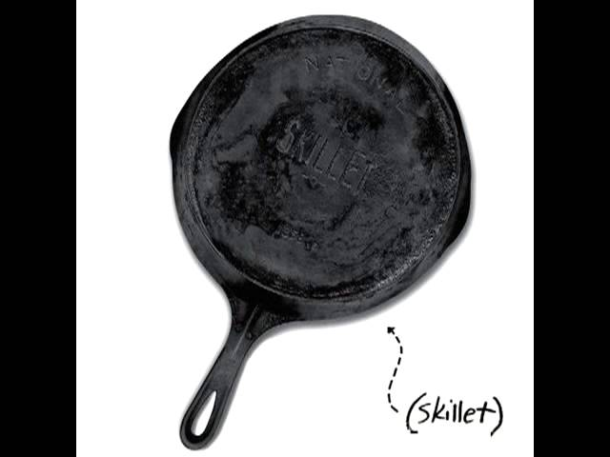
Обложка первого альбома

Slide 12
Второй альбом Hey You, I Love Your Soul обозначил смену стиля группы — переход от гранжа к более спокойному альтернативному року. Дебютный альбом был довольно спонтанным, так как записан в различных жанрах, которые нравились участникам группы. Но на момент записи нового альбома все уже имели полное представление о том, как и что нужно делать. Появилось некоторое сходство с индастриальщиками Nine Inch Nails.
Во время турне в защиту Hey You, I Love Your Soul к Skillet присоединилась жена Джона — Кори Купер.

Slide 13
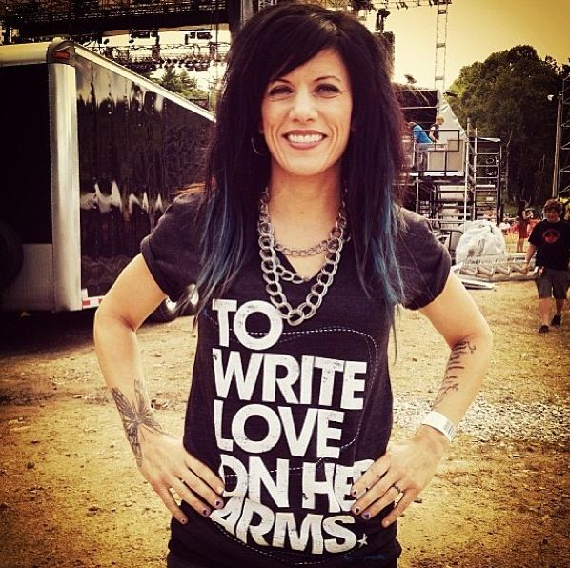
Кори Купер
Профессии: музыкант
Инструменты: клавишные, гитара

Slide 14
Кори родилась 21 июня 1972 г. в городе Кеноша в христианской семье, и, подрастая, занялась музыкой, вследствии став лидером прославления в церкви, где пастором был ее отец. Еще с юного возраста Кори любила слушать U2, Питера Габриела (Peter Gabriel), Сару МакЛахлан.
Знакомство Джона и Кори произошло в церкви, когда Джон принял решение дать обет безбрачия, а Кори зашла, чтобы помолиться. Джона сразила ее красота и поэтому попросил у священника отпущение на одну девушку. Спустя непродолжительное время они повенчались. Молодожены не стали дарить друг другу кольца, они подошли к этой традиции более оригинально, набив татуировки свадебных украшений на безымянных пальцах.

Slide 16
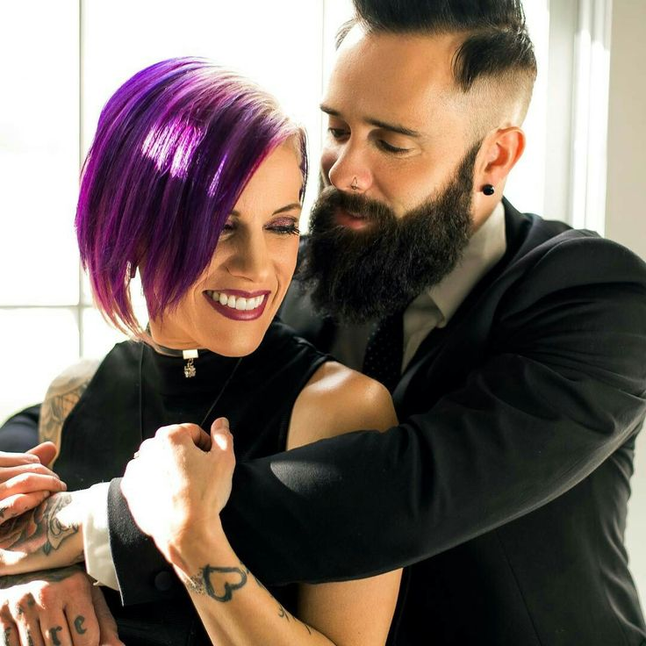

Slide 17
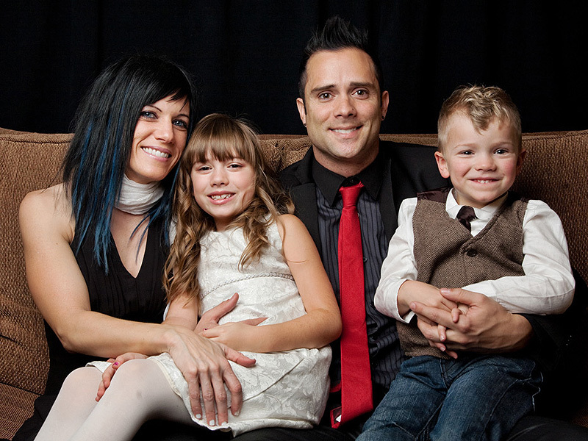

Slide 18
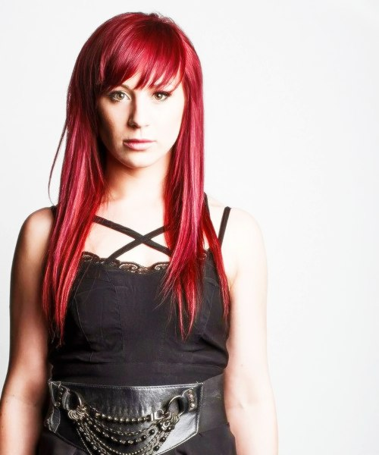
Дженнифер Леджер
Профессии:
барабанщица
бэк-вокалистка

Slide 19
Родилась в Ковентри, в Англии, в возрасте 13 лет начала играть на барабанах. Обучалась в Bluecoat schoolruen в родном Ковентри, где получила среднее образование. Играла на ударных в местной группе и была финалистом конкурса «Ударник года в Соединённом Королевстве» 2006 года.
В 16 лет Леджер получила стипендию на обучение в американской системе курсов духовной музыки Living Light School of Worship, и прошла курс игры на ударных в город Кеноше, штат Висконсин. Вошла в состав группы The Spark; поскольку место барабанщика было занято, она играла на бас-гитаре.

Slide 20
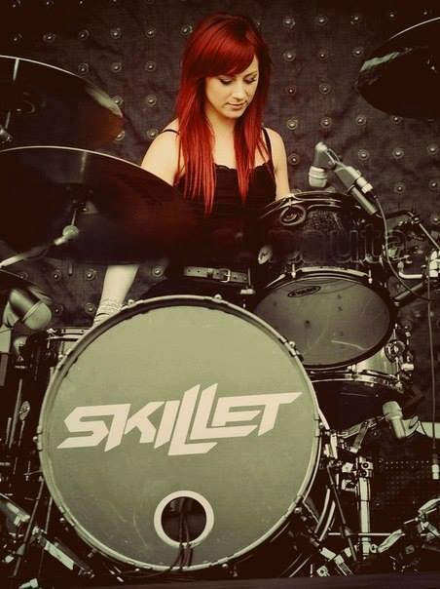
Участники Skillet обнаружили Леджер, когда посещали церковь в городе, где в то время она жила. Они гастролировали в школе, где она обучалась и попросили Леджер прослушаться на место барабанщика в группе. С 18 лет, начиная с «Comatose Tour», она является барабанщицей Skillet, а иногда вокалисткой.

Slide 21
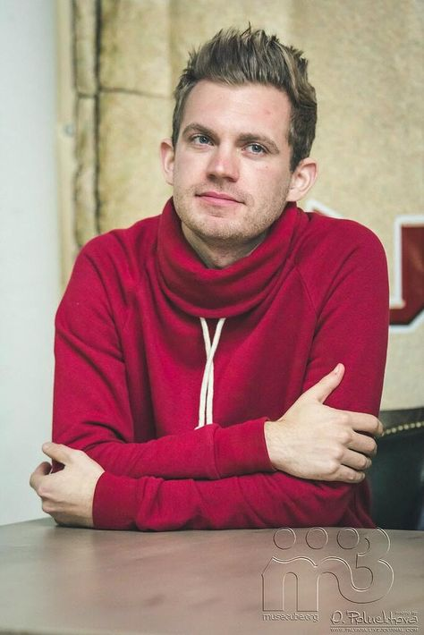
Джейкоб Сет Моррисон
Профессии:
гитарист
Инструменты:
гитара, скрипка, барабаны

Slide 22
Джейкоб Сет Моррисон родился 19 февраля 1988г в Велесбурге, Огайо.
Выступать Сет начал в юном возрасте, а именно в 13 лет с группой 3PO. В 2004 году у него появилась возможность отправиться в Европу с группой Justifide, а также пару раз засветившись на сцене в США, пока группа окончательно не расформировалась. Другие его гастроли включают Haley McGuire, Our Heart’s Hero, The Crabb Family, Crabb Revival & и местный проект Everlasting Fire. На данный момент Моррисон является соло-гитаристом группы Skillet (официально с 1 июня 2012 года). По словам Сета, играть в Skillet - это его мечта, которую он воплотил в жизнь.

Slide 23
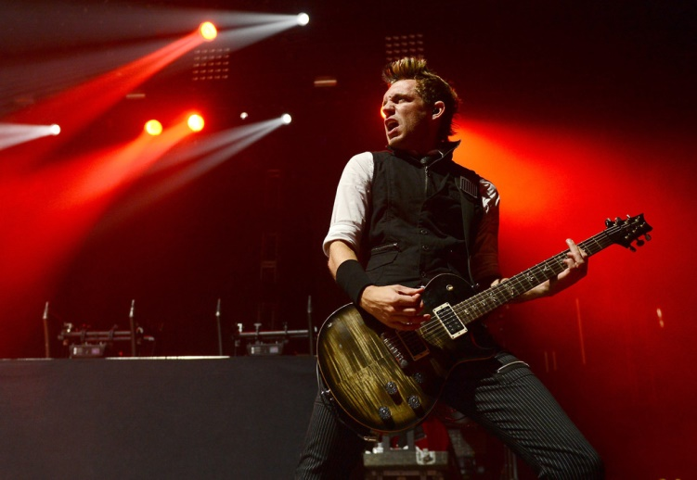

Slide 24
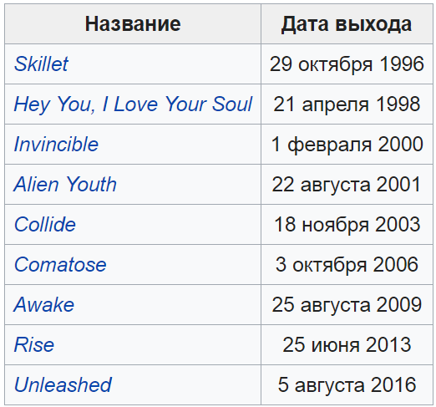
Альбомы

Slide 25
На протяжении всего существования группы стиль неоднократно менялся. Первые композиции написаны в стиле пост-гранж, затем группа сместилась в индастриал-метал. Последние четыре альбома были написаны в стиле альтернативный рок.

Slide 26
20 мая 2016 года был выпущен сингл «Feel Invincible» из девятого студийного альбома «Unleashed». В этот же день был опубликован список песен нового альбома.
26 мая 2016 года был выпущен сингл «Stars»,
29 июня 2016 состоялась премьера клипа на сингл «Feel Invincible»,
8 июля 2016 года был выпущен сингл «Back From The Dead»,
29 июля 2016 года — сингл «I Want To Live»,
5 августа 2016 года были опубликованы все песни альбома на канале группы на сайте YouTube.
9 сентября 2016 состоялась премьера клипа на сингл «Stars»,
14 марта 2017 года — премьера клипа на сингл «Back From The Dead».
17 ноября 2017 года была выпущена расширенная версия альбома Unleashed — Unleashed: Beyond.

Slide 27
Skillet часто гастролирует вместе с другими группами, такими как Flyleaf, Breaking Benjamin, Three Days Grace, Decyfer Down, Thousand Foot Krutch, The Letter Black и т.д.
23 ноября 2011 года Skillet впервые выступили на Украине в Киеве.
В конце ноября 2011 года они впервые посетили с концертами Россию.

Slide 29
Спасибо за внимание ☺

